Slide 1
超星教师发展综合服务平台教师应用
超星教师发展中心

Slide 2
教发平台移动端应用

Slide 3
河南农业大学教师发展中心邀请码：jfhenau

Slide 4
1
线上进修（在线课程、直播、电子资源）
2
培训活动（校内、校外）
目 录
CONTENTS
3
我的教发（学时、学分）
4
场地预约
5
其它模块

Slide 5
01
PART
线上进修（在线课程、直播、电子资源）

Slide 6
在线课程
◆八大课程分类，包括：教学理念、
教学技能、教育技术、师德师风、
教师身心健康、示范课等
◆包含258门在线课程
◆学习课程可获得相应的学时、学分

Slide 7
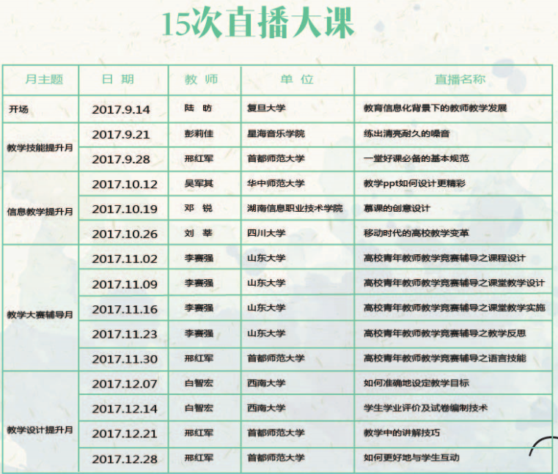

Slide 8
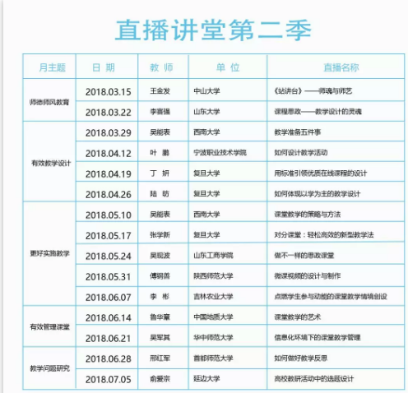

Slide 9
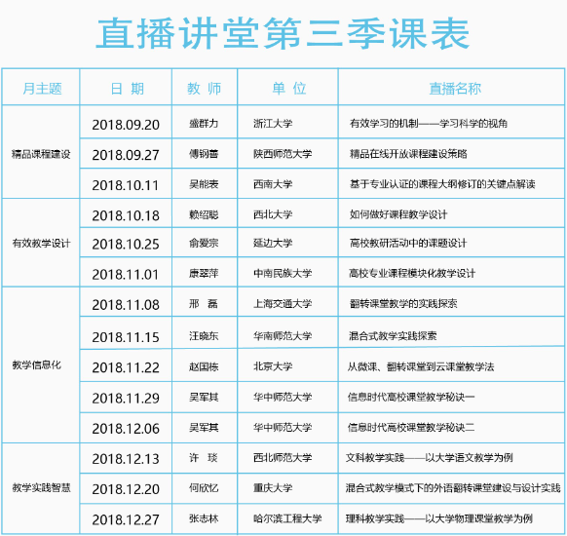

Slide 10
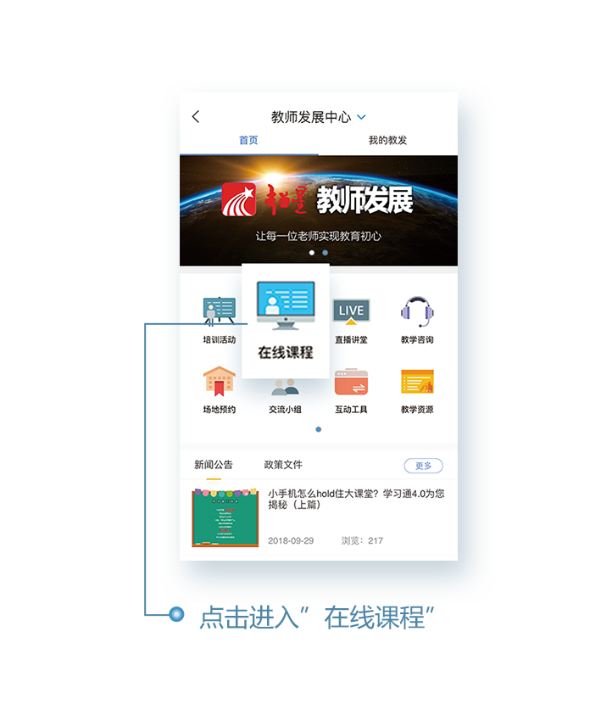
在线课程
◆八大课程分类，包括：教学理念、
教学技能、教育技术、师德师风、
教师身心健康、示范课等
◆包含258门在线课程
◆学习课程可获得相应的学时、学分

Slide 11
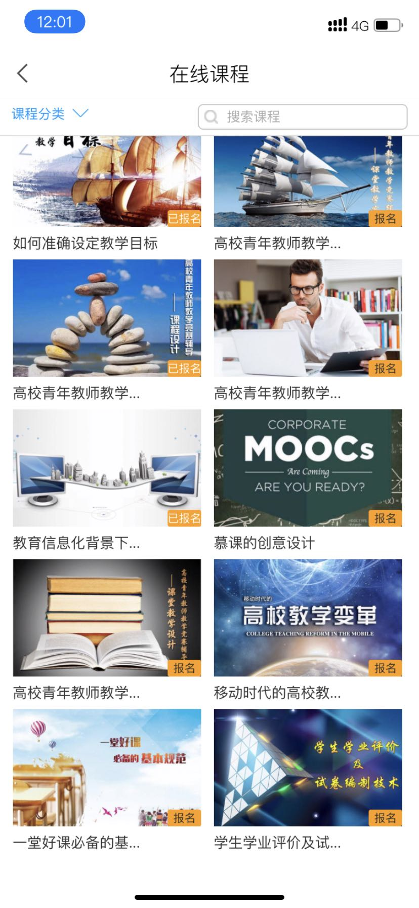
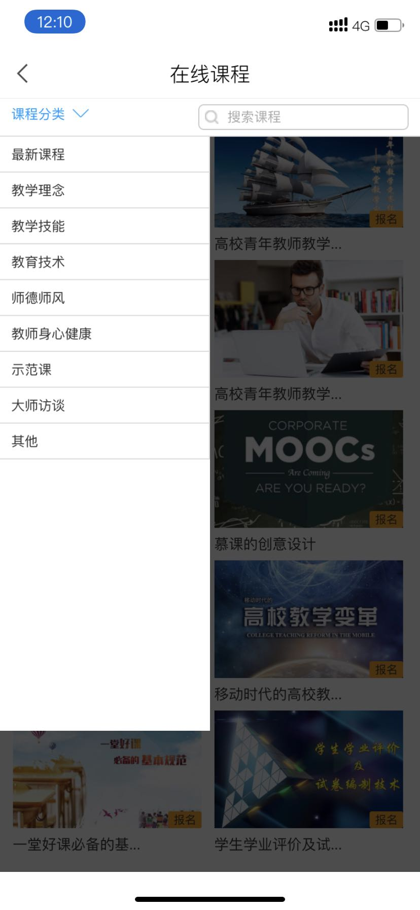
查看课程分类

Slide 12
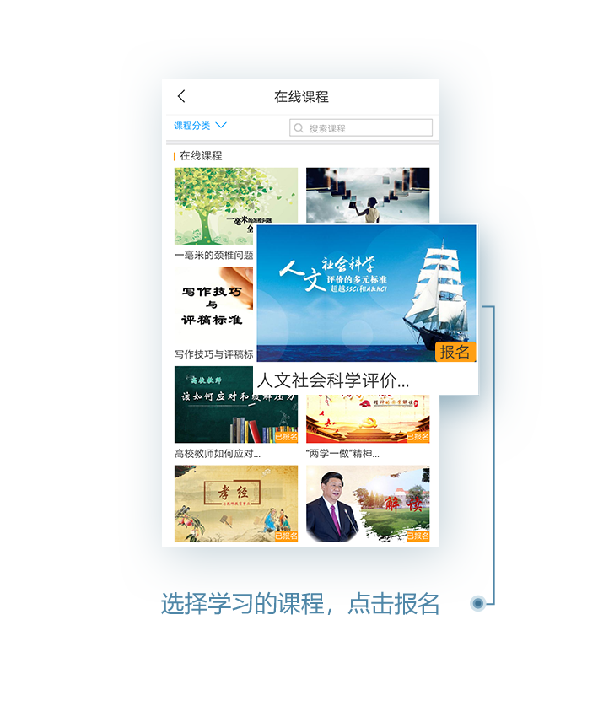
【课程报名】
点击课程右下角处的 报名 按钮

Slide 13
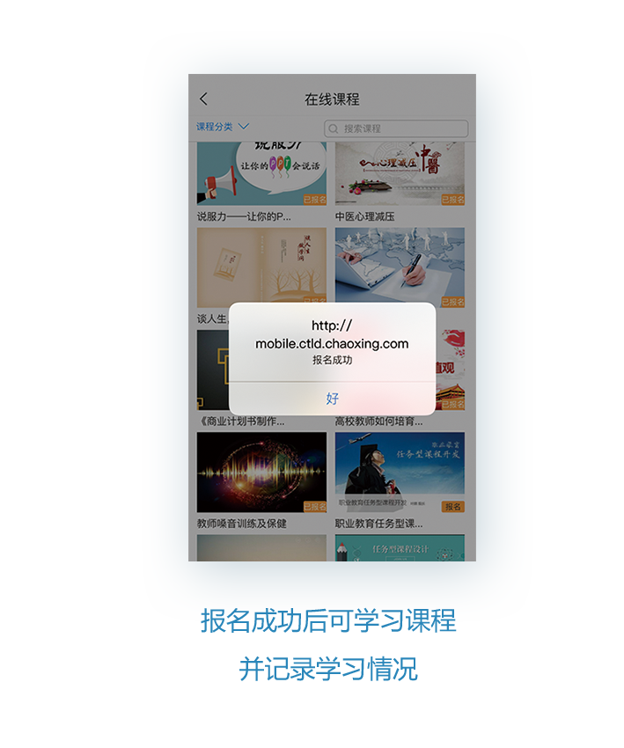
【课程报名】
报名成功会弹出此对话框
开始学习已报名成功课程

Slide 14
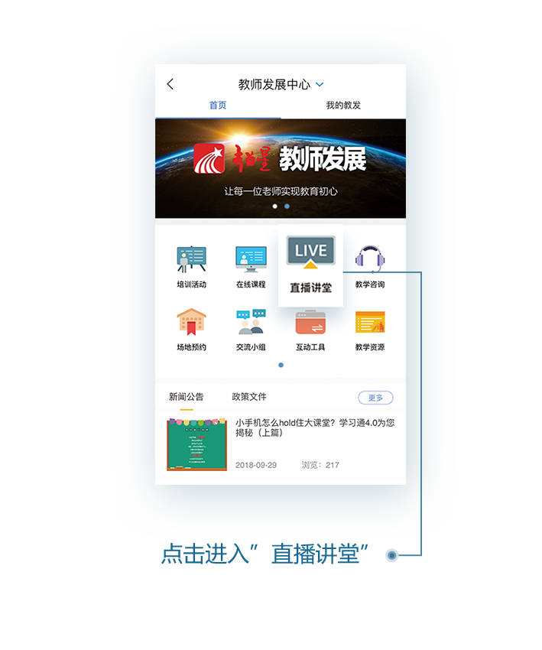
直播讲堂
直播讲堂第四季首播3月14日进行
每周四下午15:00—16:00

Slide 15
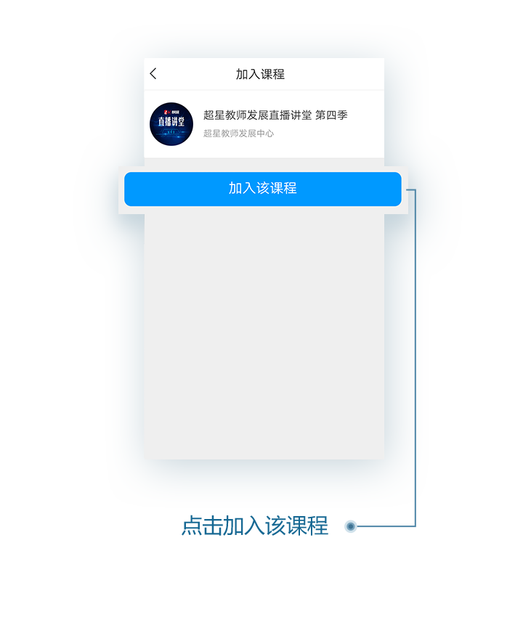
直播讲堂
点击首页直播讲堂，加入该课程

Slide 16
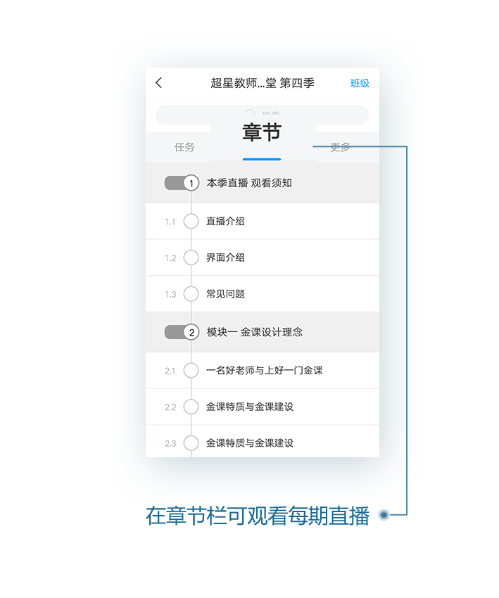
直播讲堂
在“章节”中查看直播列表
点开直播主题进行观看

Slide 17
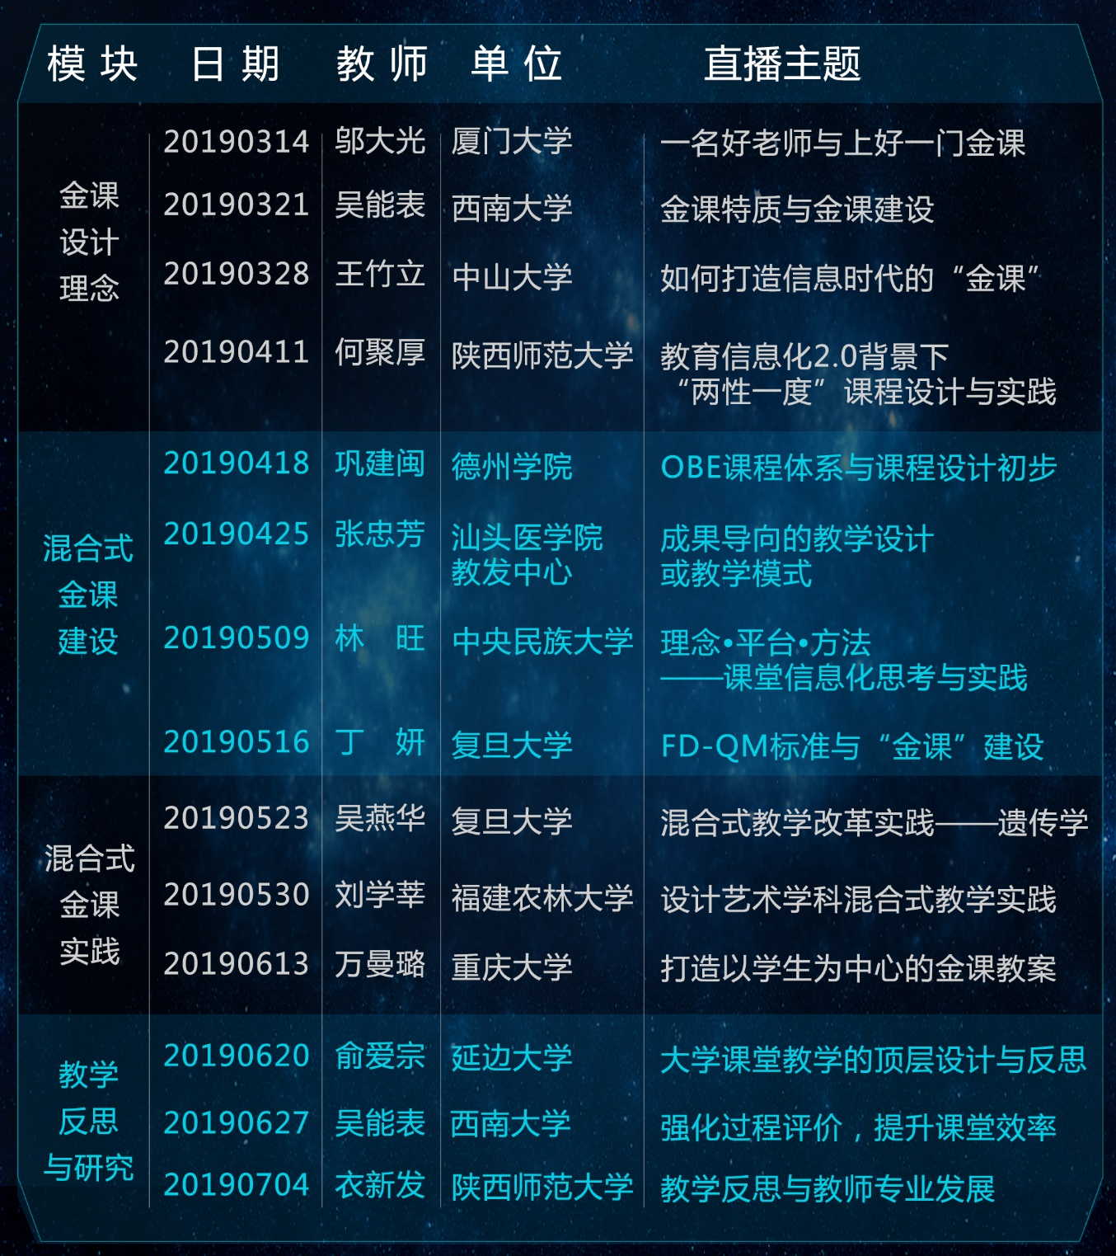

Slide 18
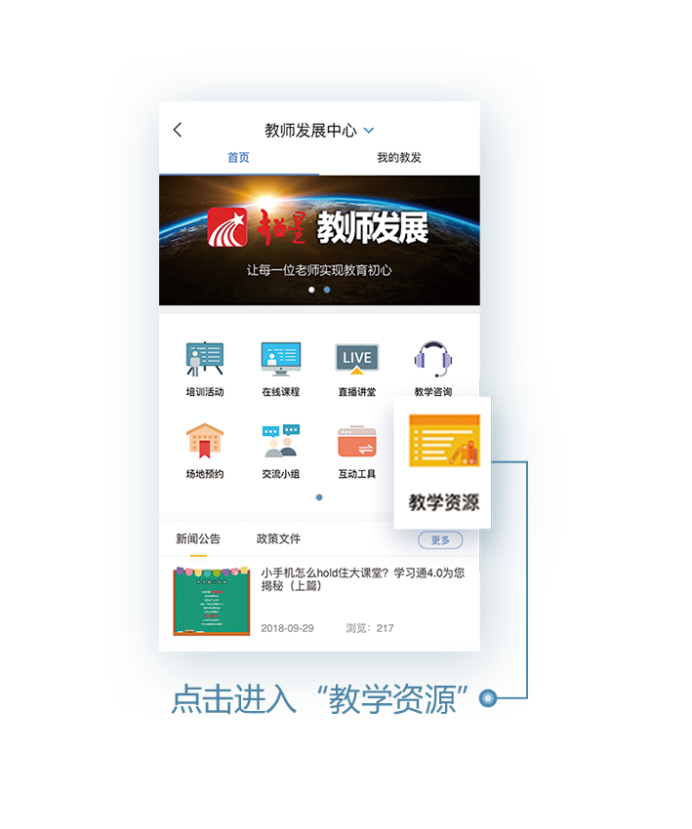
教学资源
包含四部分内容：
●教学图书
●教学期刊
●信息工具专题
●教师成长专题
每个模块下有精细的分类，方便查阅和学习

Slide 19
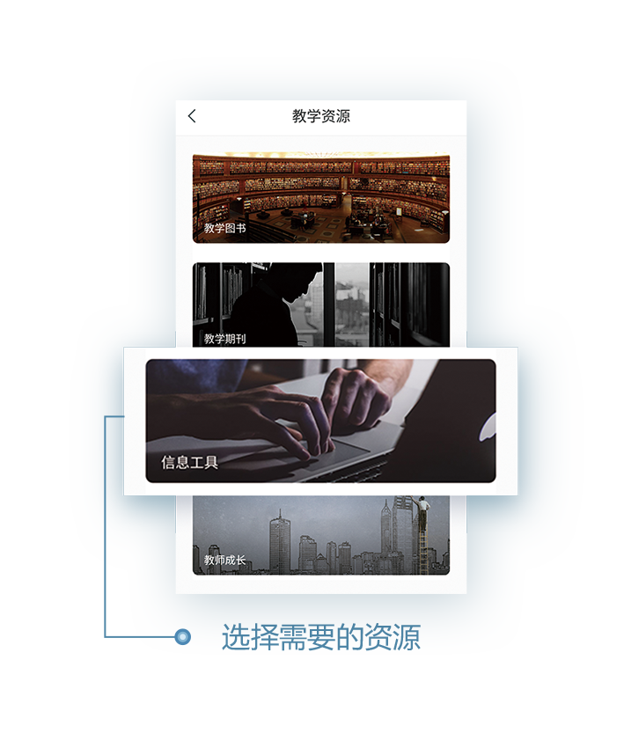
教学资源
海量教学类电子图、期刊、专题资料

Slide 20
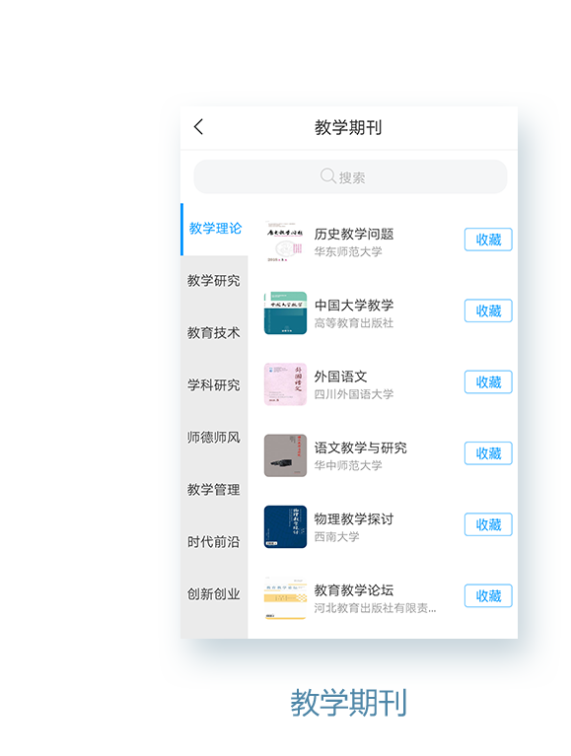
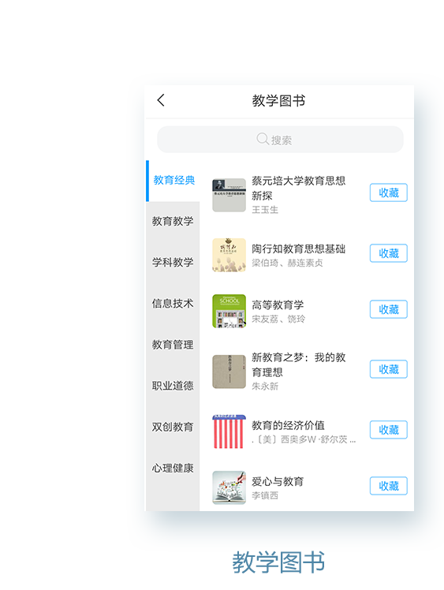
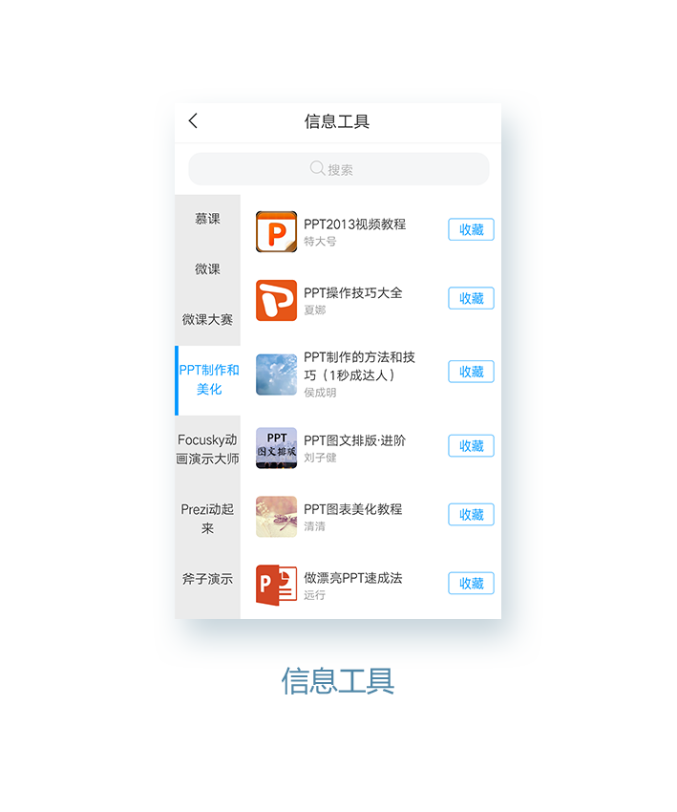
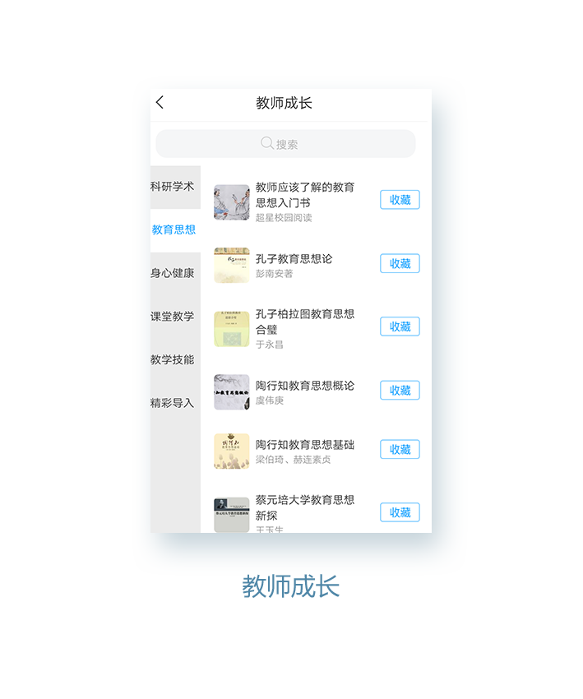

Slide 21
02
PART
培训活动

Slide 22
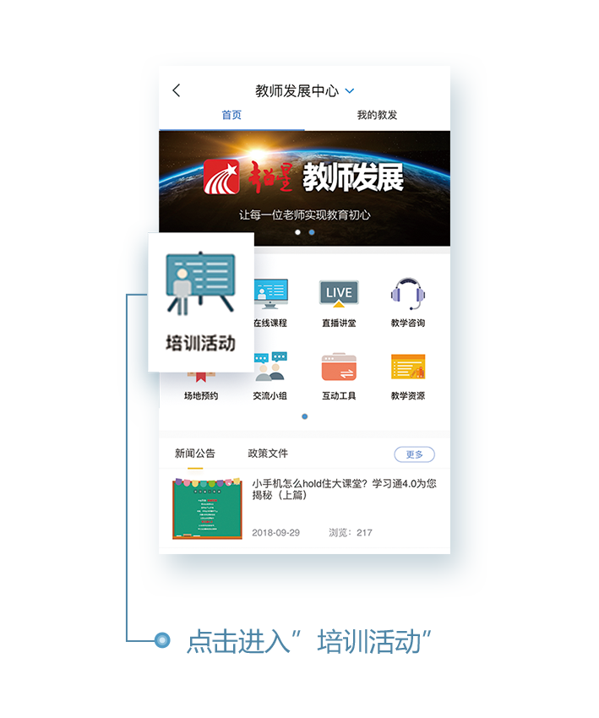
培训活动
可浏览、报名学校已发布的培训活动

Slide 23
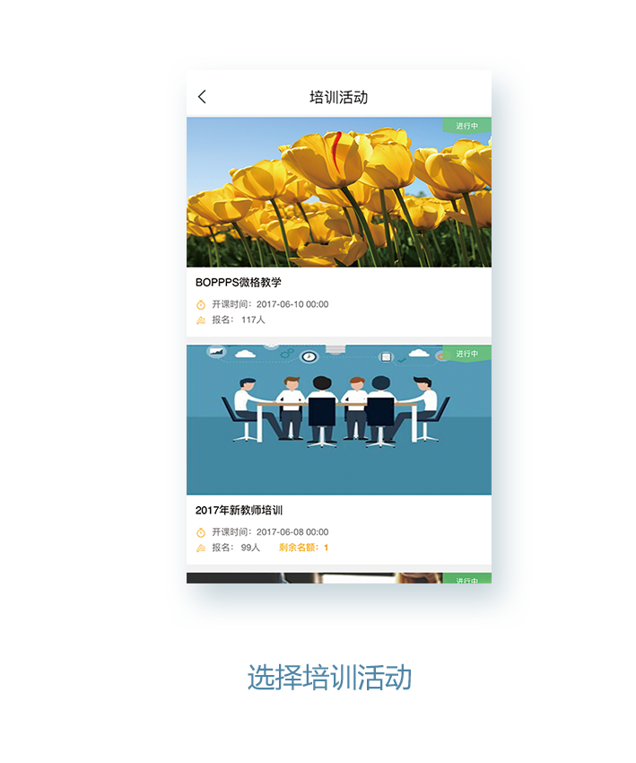
培训活动
点击首页“培训活动”后，可看到
已发布的培训活动状态

Slide 24
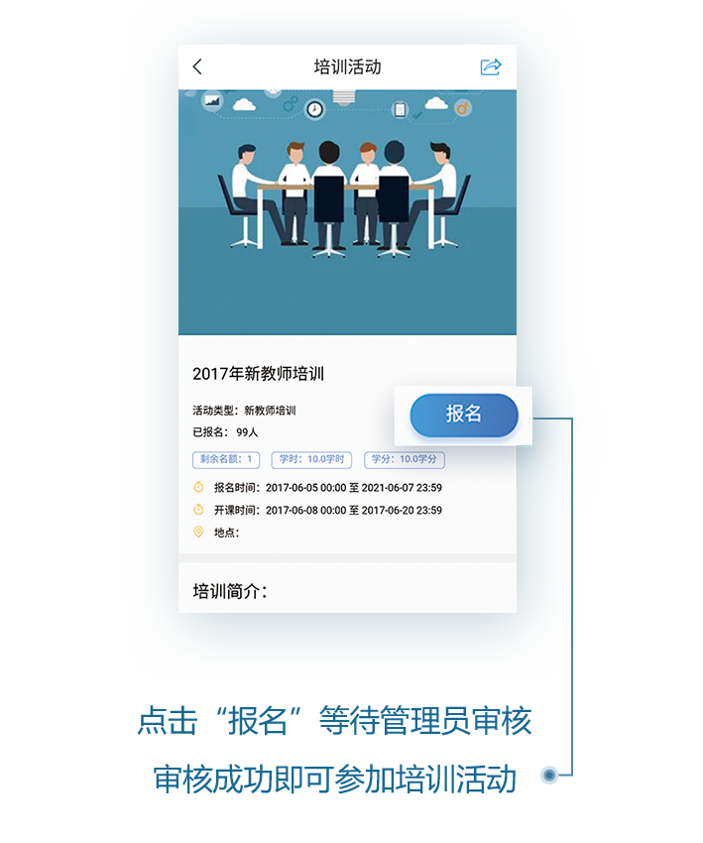
培训活动
点击“报名”参与培训活动
培训报名存在两种状态：
1、等待批准
2、直播报名成功

Slide 25
03
PART
我的教发
（学分、学时）

Slide 26
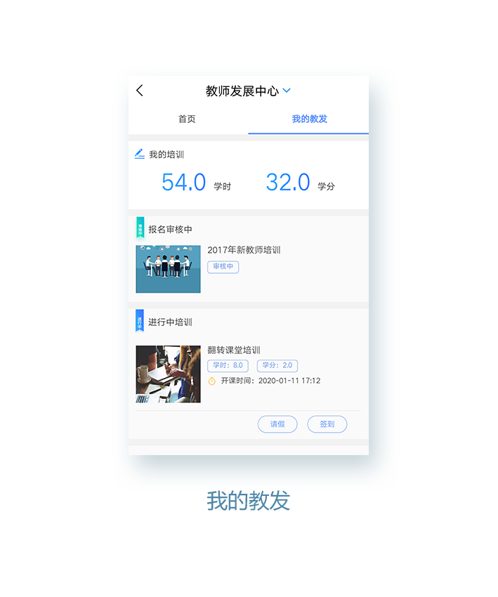
我的教发
我的教中可查看到的信息包括：
●获得的学时、学分
●培训活动的状态
●获得的证书
●我的课程

Slide 27
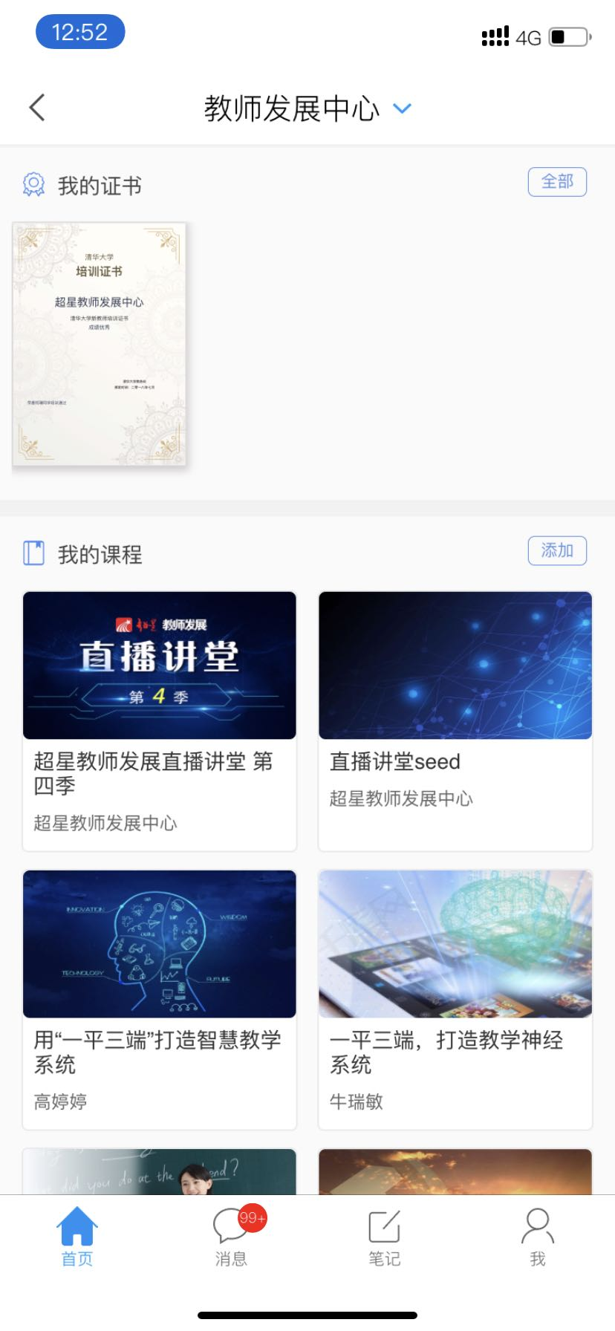
我的教发
我的教中可查看到的信息包括：
●获得的学时、学分
●培训活动的状态
●已获证书
●我的课程

Slide 28
04
PART
场地预约

Slide 29
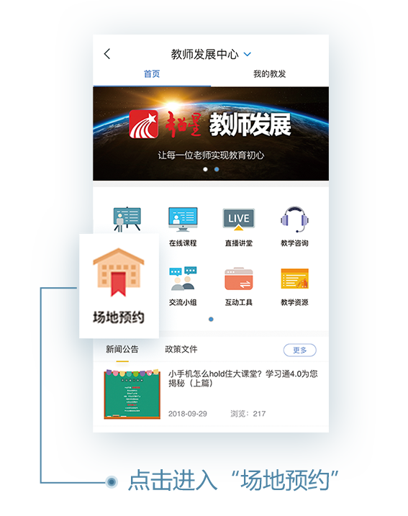
场地预约
对发布的教室或会议室进行线上预约

Slide 30
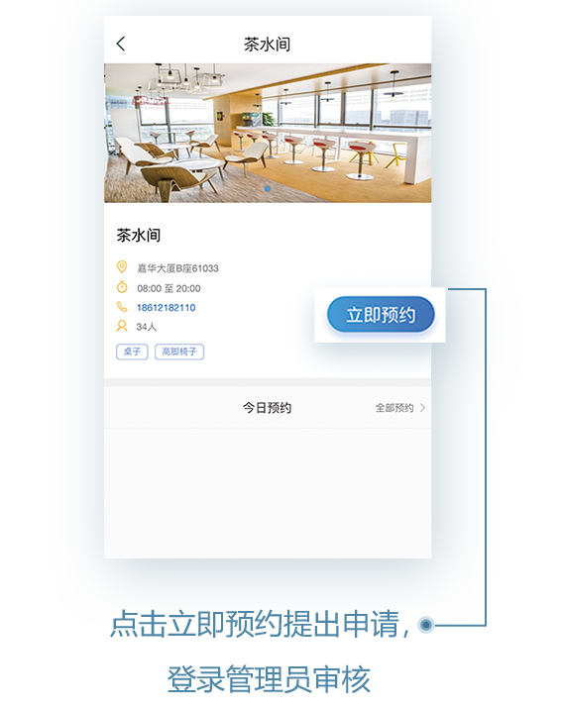
场地预约
点击预约后提交预约申请，等待管理审核

Slide 31
05
PART
其他模块

Slide 32
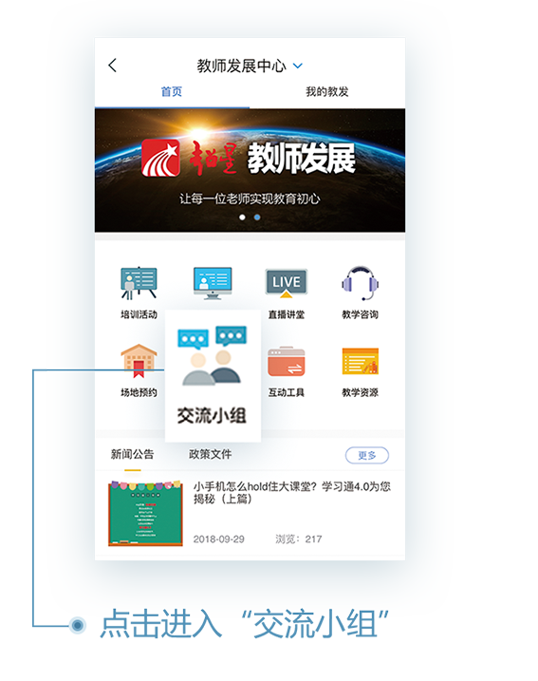
交流小组
交流小组可选择感兴趣的小组交流经验

Slide 33
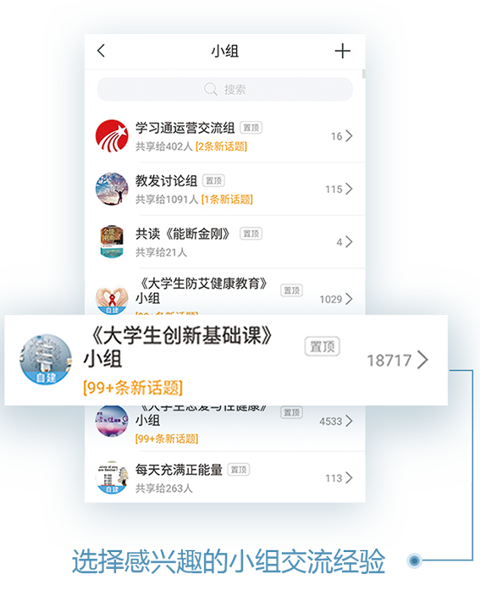
交流小组
交流小组可选择感兴趣的小组交流经验

Slide 34
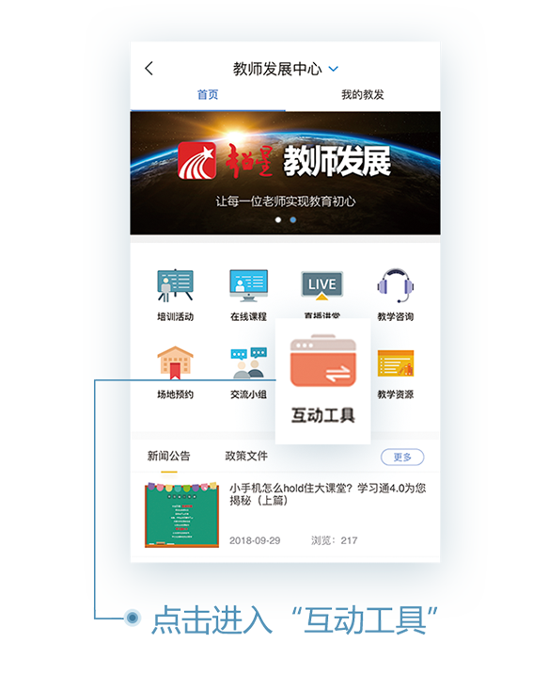
互动工具
会议签到、投票、视频会议等工具的应用

Slide 35
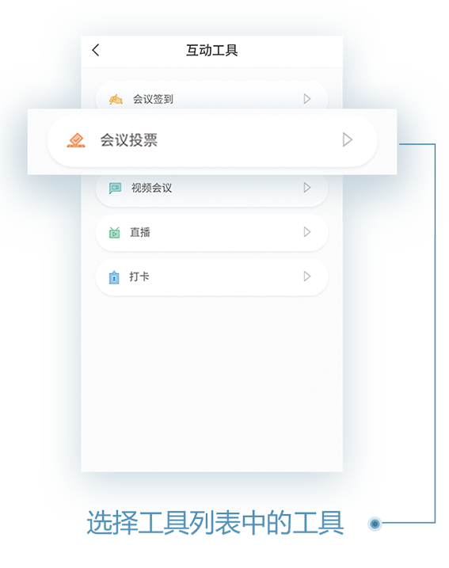
互动工具
会议签到、投票、视频会议等工具的应用

Slide 36
教发平台电脑端应用

Slide 37
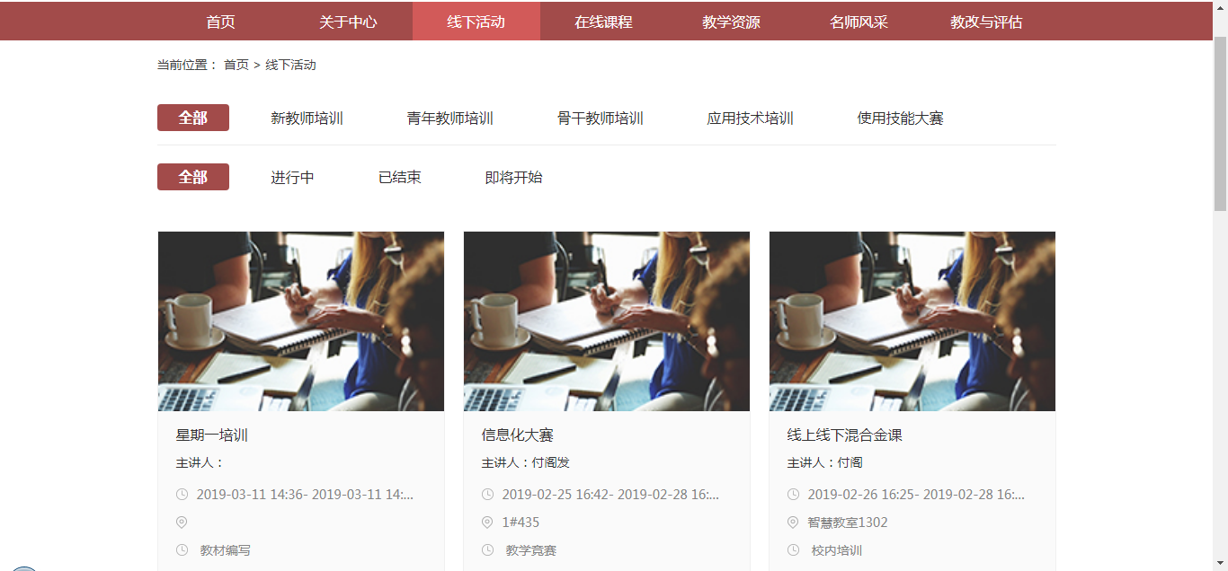
线下活动（培训活动）

Slide 38
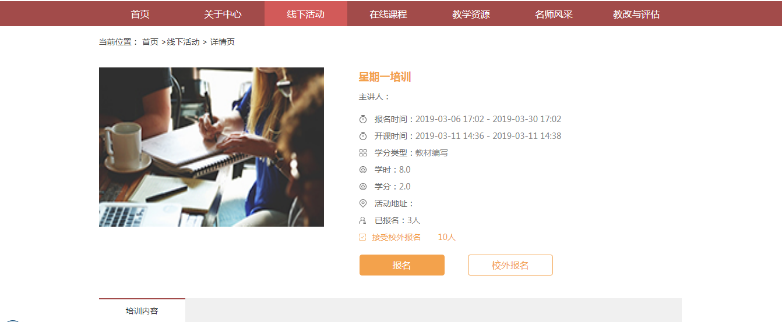
线下活动（培训活动）

Slide 39
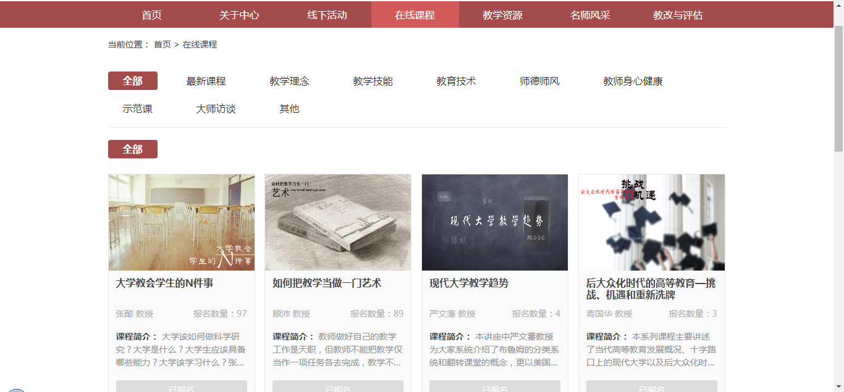
在线课程

Slide 40
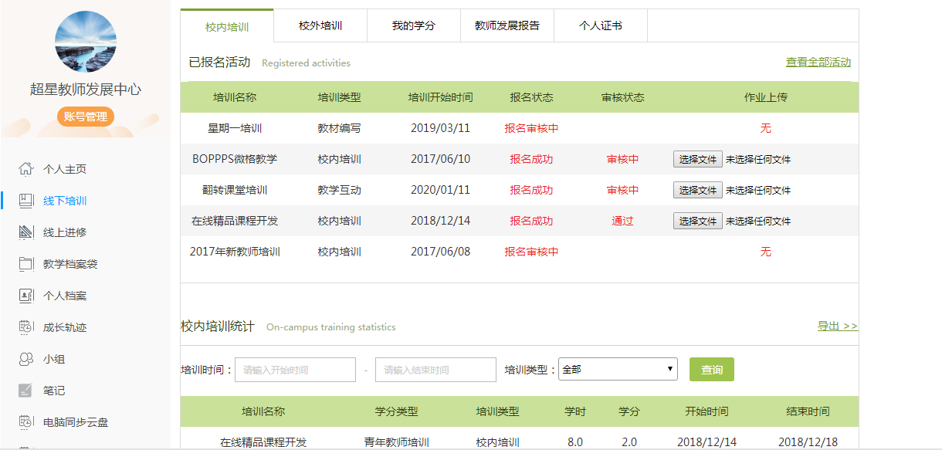
个人空间—线下培训

Slide 41
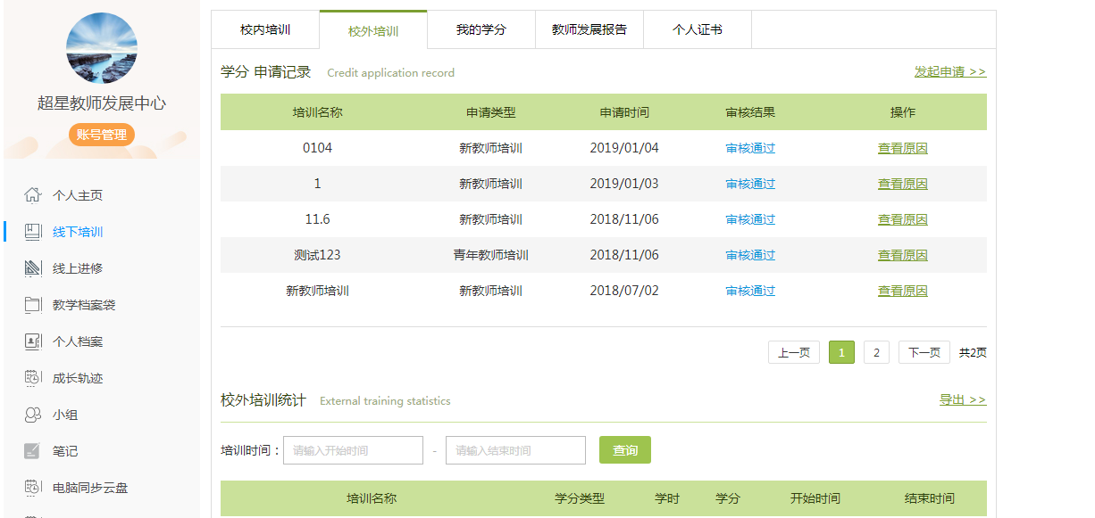
个人空间—线下培训

Slide 42
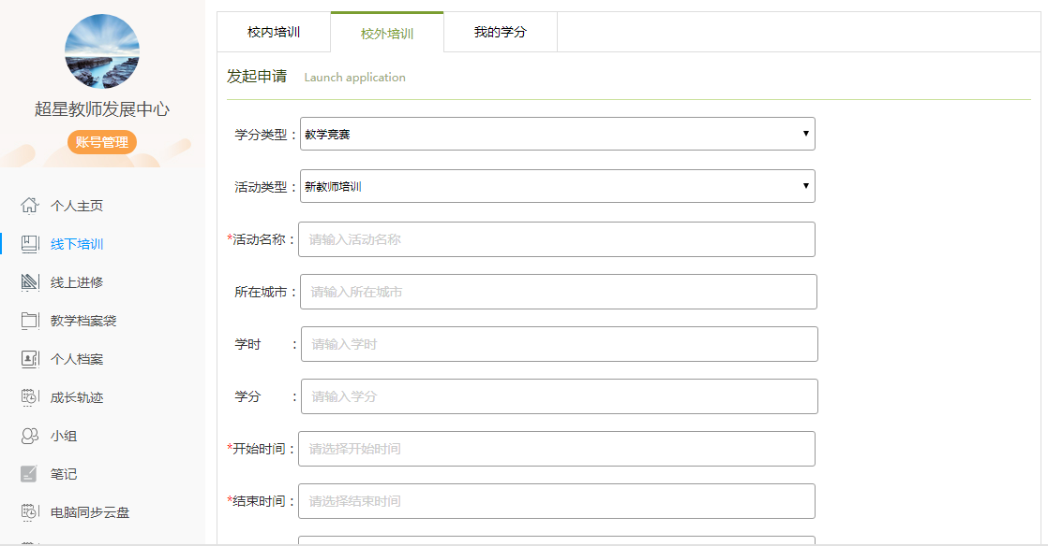
个人空间—线下培训

Slide 43
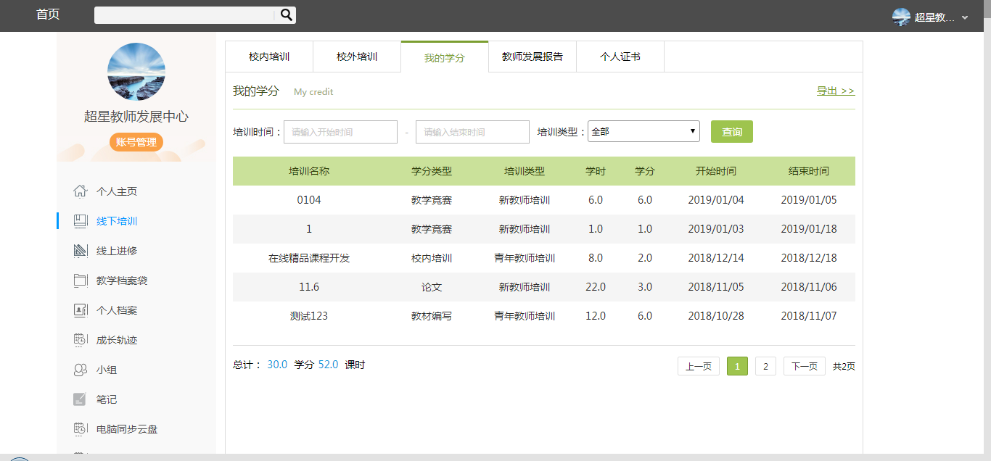
个人空间—线下培训

Slide 44
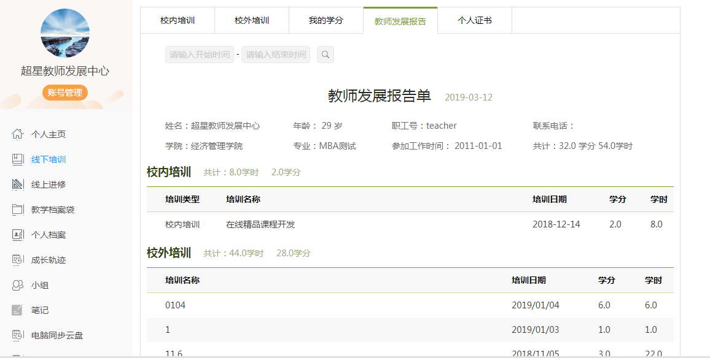
个人空间—线下培训

Slide 45
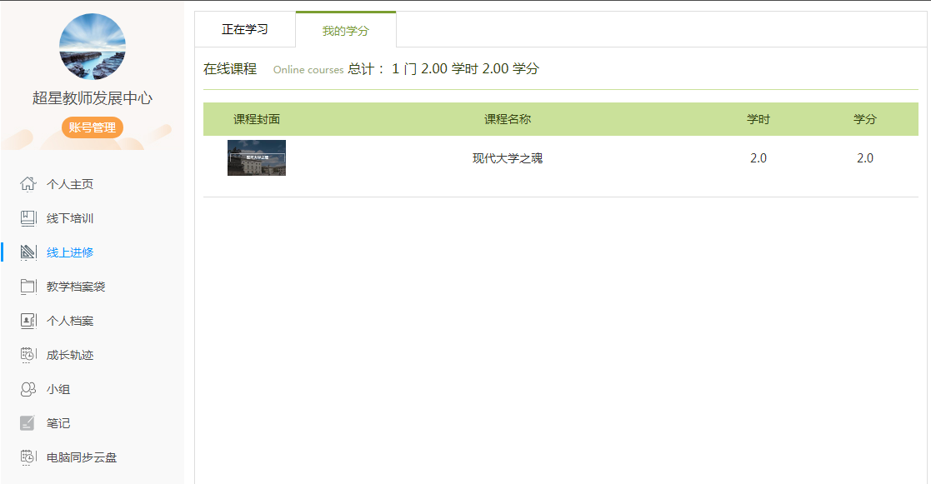
个人空间—线上进修

Slide 46
谢谢观看！
超星教师发展中心事业部
常韦韦

